Slide 1
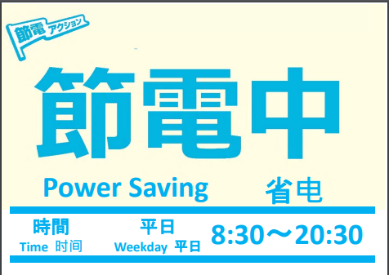
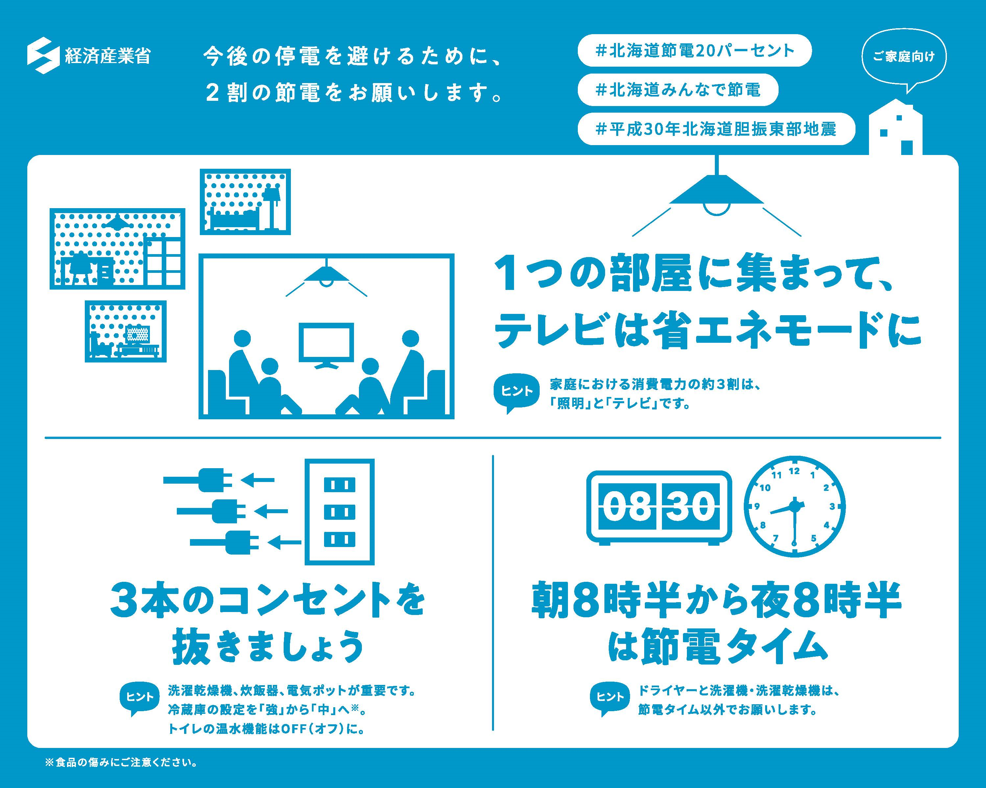
節電ステッカー・ポスターの配布
業界への節電要請状況を発信
ステッカー（多言語）
ポスター（9/9時点）
「警察庁と協力をして、パチンコ業界に働きかけ、外壁照明の終日消灯、ネオン・看板等の消灯、一部台数の削減等による節電に協力をお願いしました。」（9/9 16：26）
「自動車、紙パルプ、セメント、スーパー・コンビニなどの企業・業界に対して20%の節電を要請しました。これに対し、生産時間の夜間への変更、工場・店舗での照明の間引き・消灯などで協力する旨、回答が多数ありました。」
（9/9 16：24）
※経産省ツイッターより抜粋

Slide 2
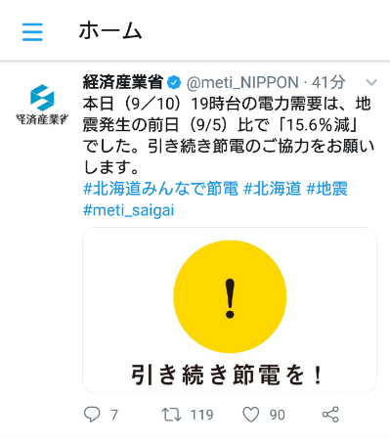
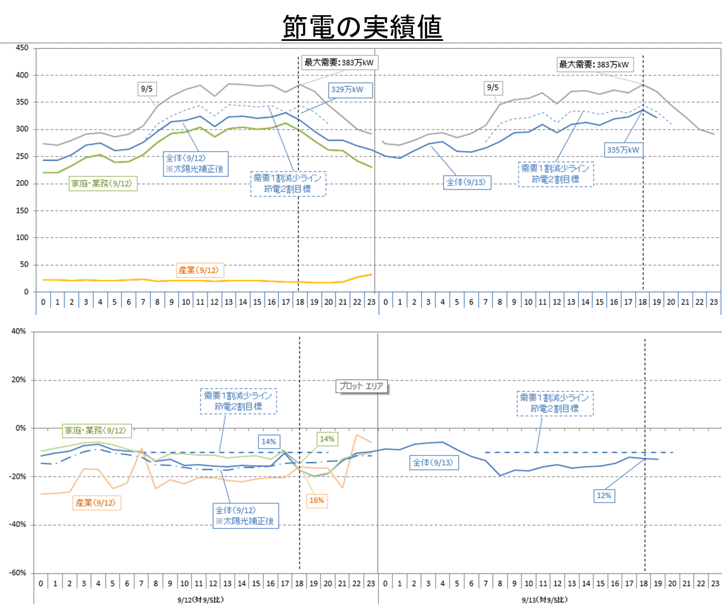
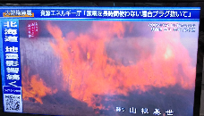
経産省
ツイッター
経産省
プレスブリーフィングでの説明
（9/13）
メディアの協力

